Slide 1







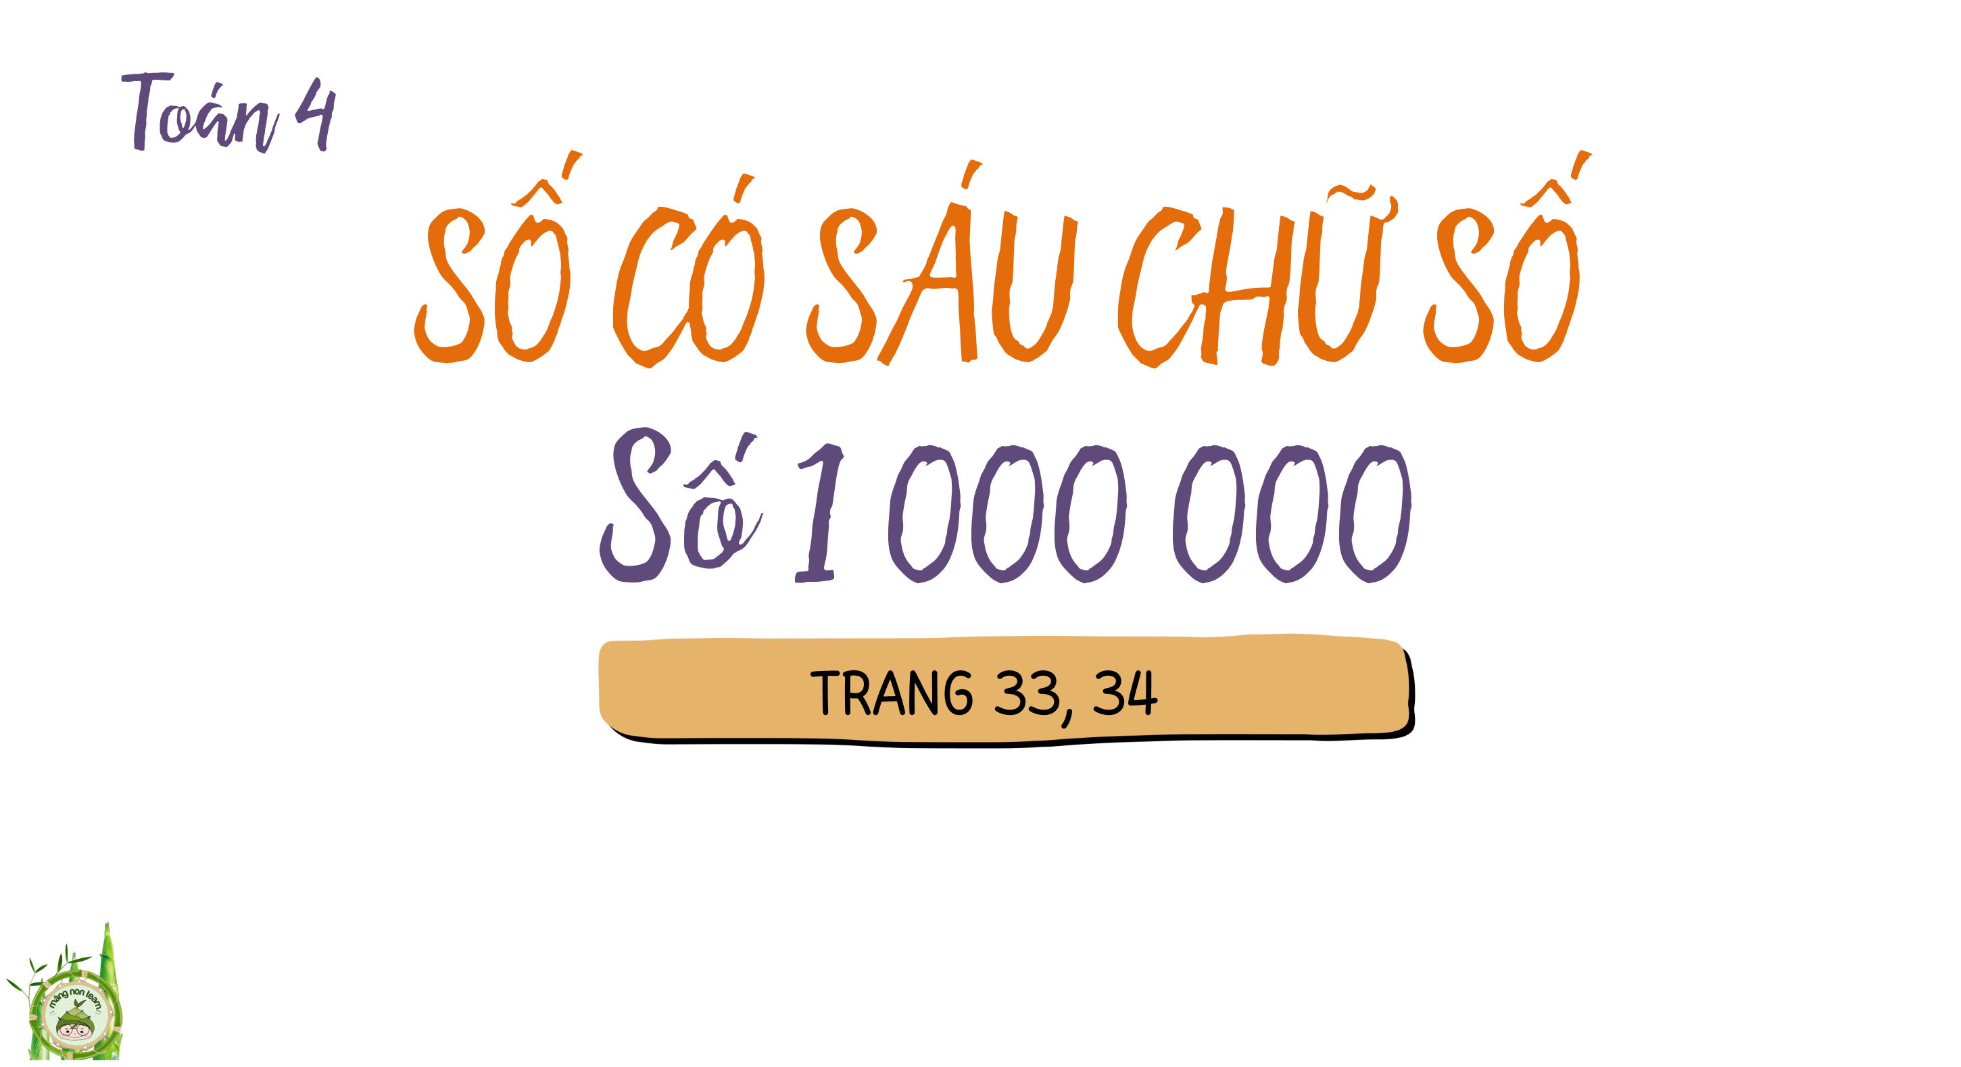





PHÒNG GIÁO DỤC VÀ ĐÀO TẠO QUẬN LONG BIÊN
TRƯỜNG TIỂU HỌC VŨ XUÂN THIỀU

Slide 2








Slide 3



Cho dãy số : 10 000; 20 000; 30 000; …; 80 000; 90 000
; 100 000
Con có nhận xét gì về dãy số trên?
Số liền sau số 90 000 của dãy số này là số nào?
Số tròn chục nghìn có đặc điểm gì?
Số 100 000 gồm mấy chữ số?

Slide 5



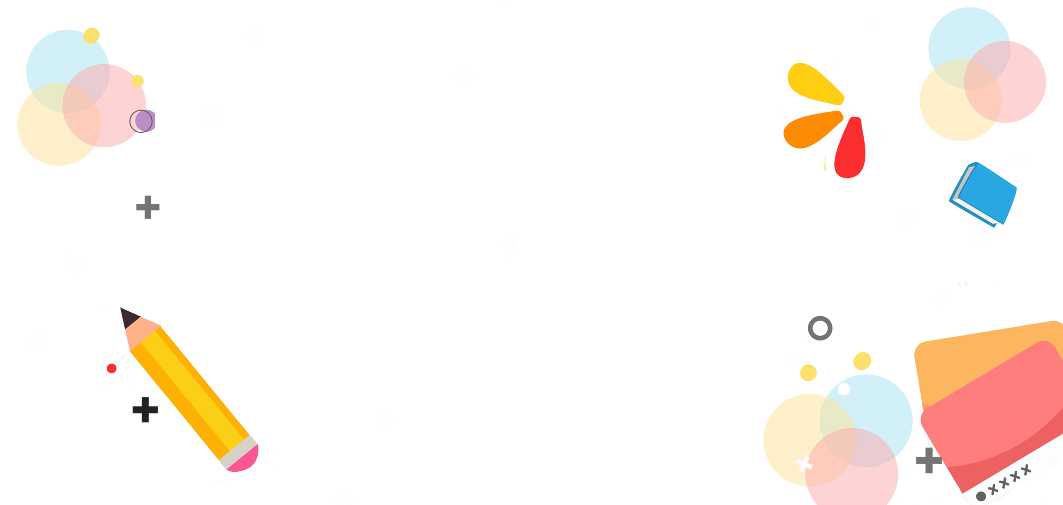


YÊU CẦU CẦN ĐẠT
- Đọc, viết thành thạo các số có sáu chữ số.
- Nhận biết được các số tròn trăm nghìn.
- Nhận biết được cấu tạo thập phân của một số.
- Vận dụng bài học vào thực tiễn giải được các bài tập,
bài toán thực tế, số tiền liên quan đến số có 6 chữ số

Slide 6


Slide 7
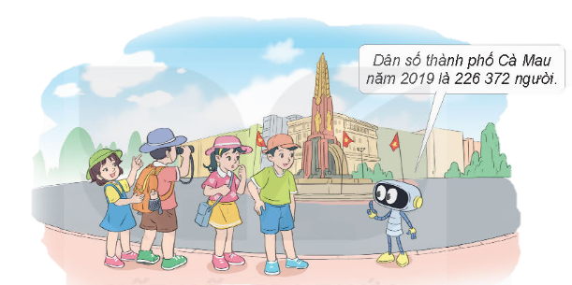
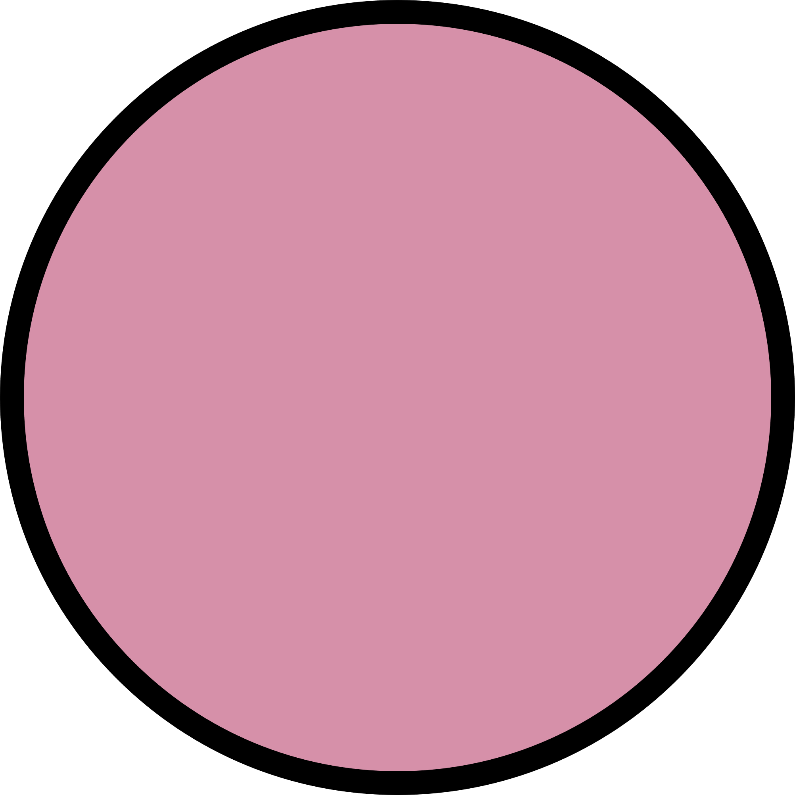

2
KHÁM PHÁ
(Theo www.camau.gov.vn)
Số có mấy chữ số?

Slide 8
Đọc số:
226 372
Nêu giá trị mỗi hàng.
Nêu cách viết các số có 6 chữ số?
Số 226 372 gồm những hàng nào?

Slide 9
Số gồm: 2 trăm nghìn, 2 chục nghìn, 6 nghìn, 3 trăm, 7 chục và 2 đơn vị
Viết là: 226 372.
Đọc là: Hai trăm hai mươi sáu nghìn ba trăm bảy mươi hai
226 372
Hàng trăm nghìn | Hàng chục nghìn | Hàng nghìn | Hàng trăm | Hàng chục | Hàng đơn vị
2 | 2 | 6 | 3 | 7 | 2
10
1 000
10
1 000
10
1 000
10
1 000
100
10
100 000
10 000
1 000
100
10
1
100 000
10 000
1 000
100
10
1

Slide 10
Đọc các số:
a) 345 958 b) 257 134

Slide 11
Viết các số:
a. Sáu trăm linh năm nghìn bảy trăm sáu mươi mốt.
b. Số gồm: Năm trăm nghìn, năm chục nghìn, tám trăm, hai chục và năm đơn vị.

Slide 12
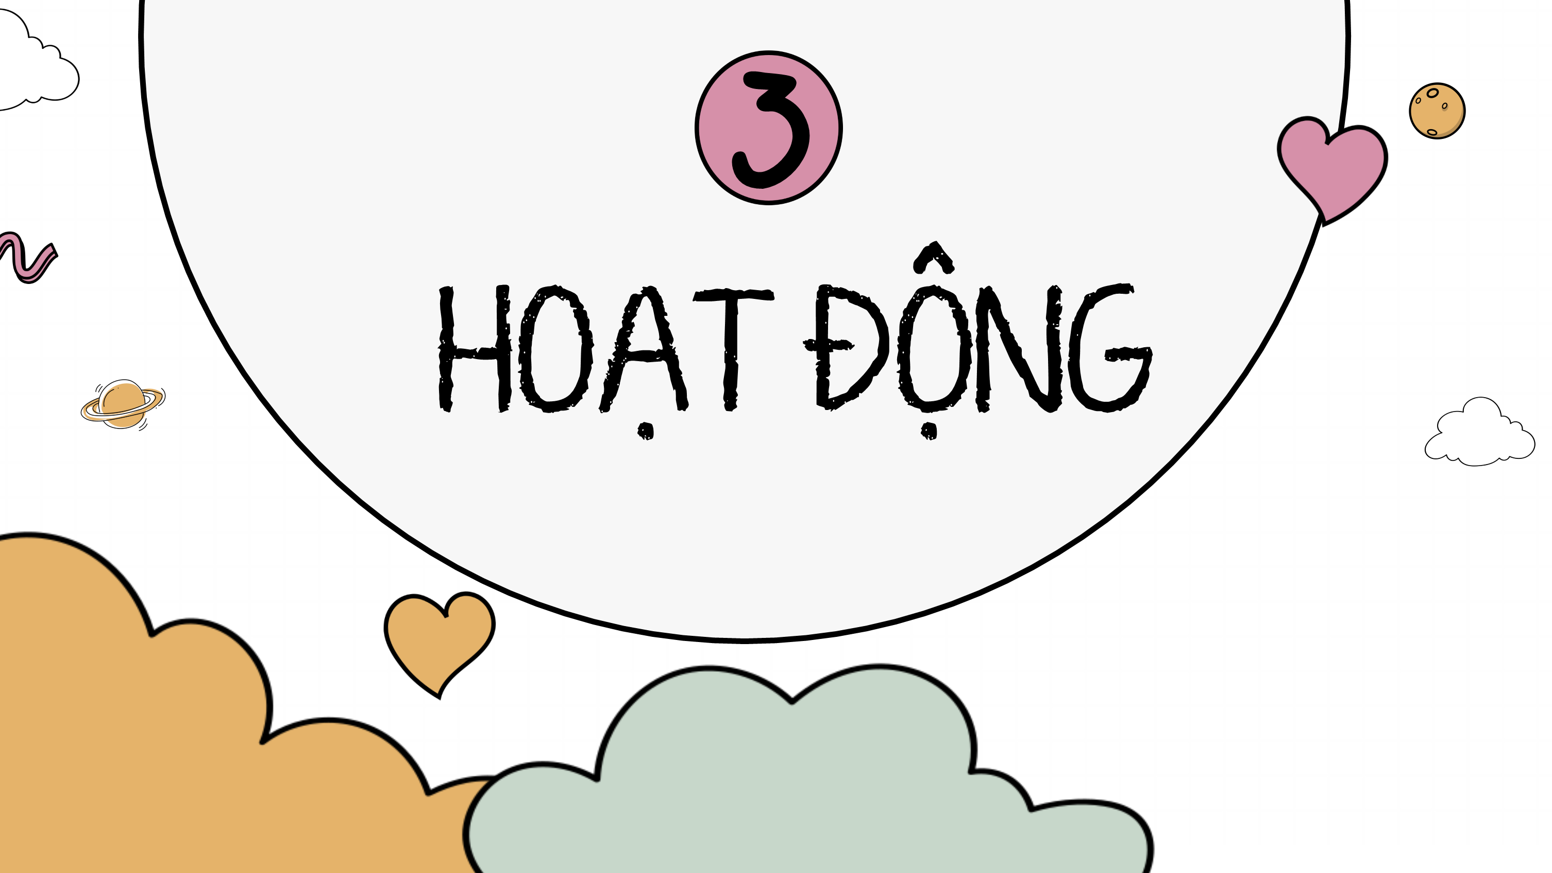


Slide 13
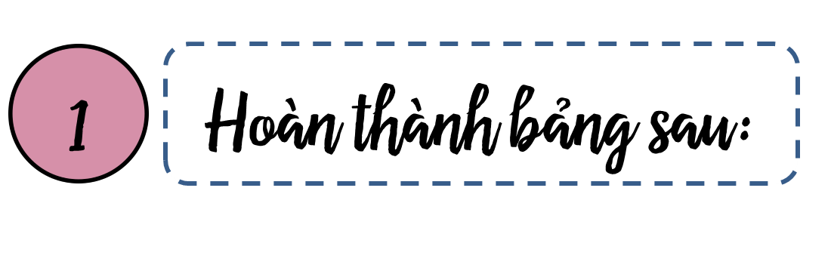

Hàng trăm nghìn | Hàng chục nghìn | Hàng nghìn | Hàng trăm | Hàng chục | Hàng đơn vị | Viết số | Đọc số
6 | 5 | 0 | 0 | 3 | 2 | ? | ?
? | ? | ? | ? | ? | ? | 300 475
? | ? | ? | ? | ? | ? | ? | chín trăm ba mươi tám nghìn không trăm hai mươi mốt
sáu trăm năm mươi nghìn không trăm ba mươi hai
650 032
ba trăm nghìn bốn trăm bảy mươi lăm
3
0
0
4
7
5
9
3
8
0
2
1
938 021

Slide 14
Nêu các hàng của số có 6 chữ số.
Hàng cao nhất của số có 6 chữ số là hàng nào?
Nêu cách viết, cách đọc số có 6 chữ số.
Số có hàng cao nhất là hàng trăm nghìn có mấy chữ số?

Slide 15
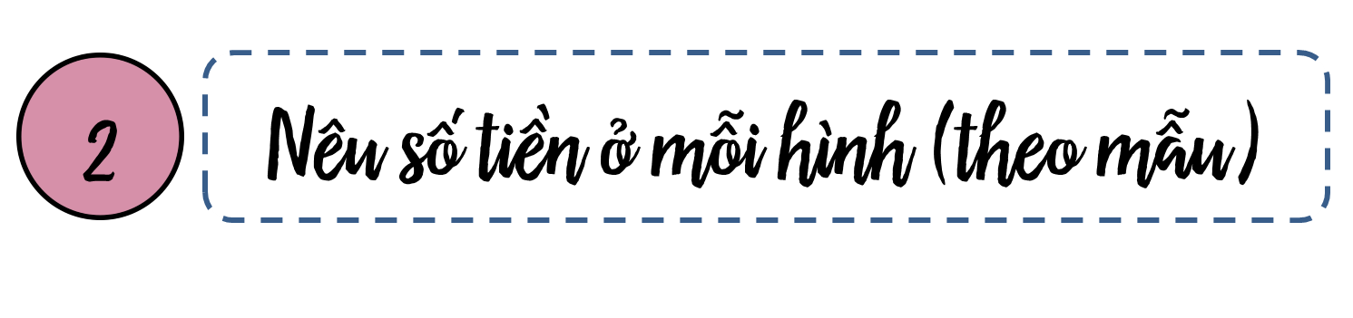

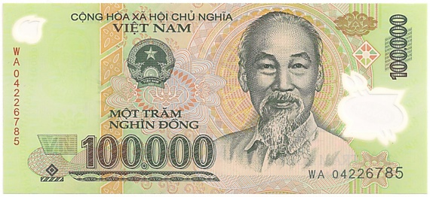
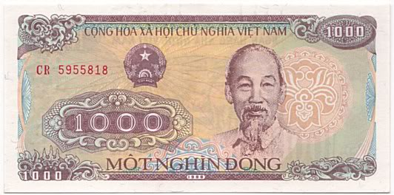
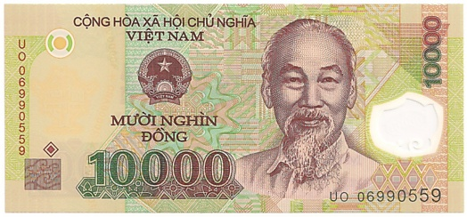
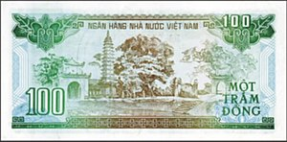
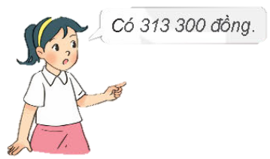

Slide 16

Thảo luận nhóm 4

Slide 17
Ngoài các mệmh giá tiền ở bài tập này,
các con còn biết những mệnh giá nào nữa?

Slide 18
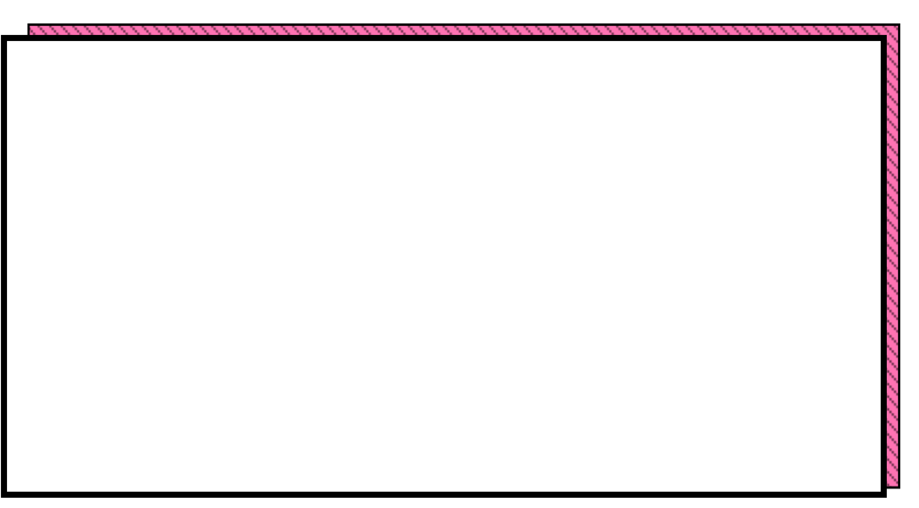

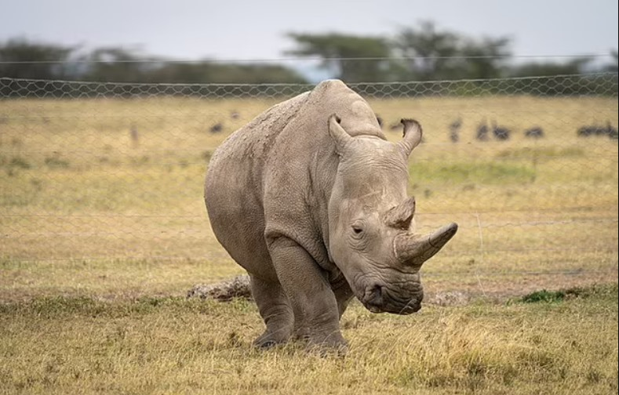
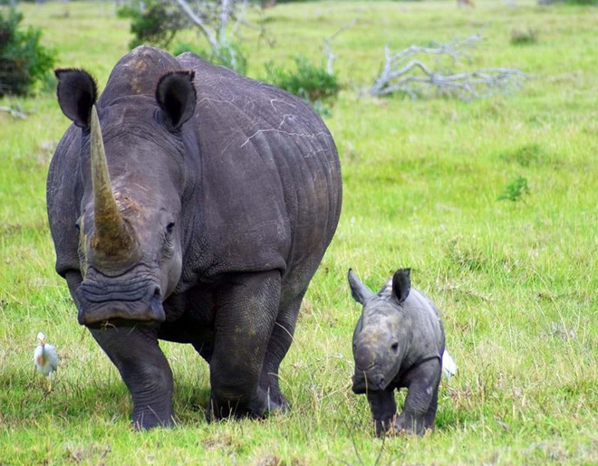
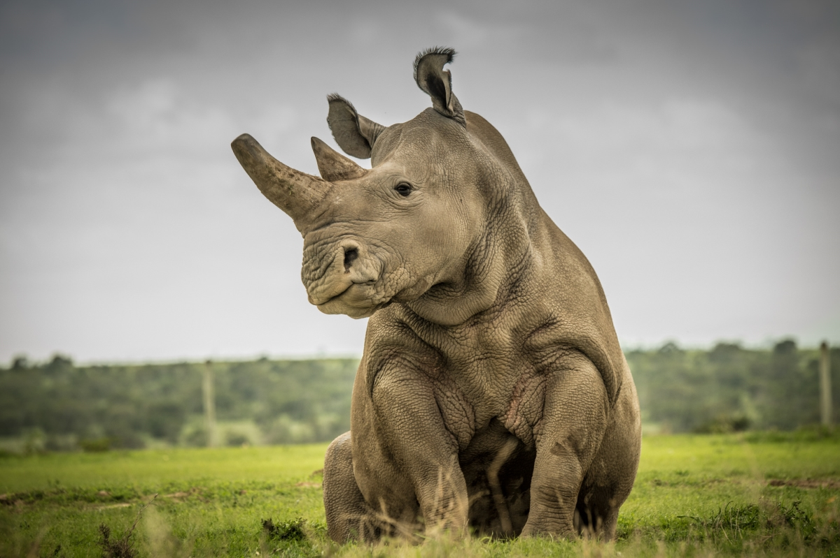
3
Đọc đoạn báo cáo dưới đây và trả lời câu hỏi.
“Tê giác là loài động vật trên cạn lớn thứ hai trên Trái Đất. Năm 1900, người ta ước tính có 500 000 con tê giác ngoài tự nhiên. Tuy nhiên, do nạn săn bắn bất hợp pháp mà ngày nay người ta ước tính chỉ còn 27 000 con tê giác.”
(Theo https://www.worldwildlife.org/species/rhino)
Năm 1900, ước tính có bao nhiêu con tê giác sống ngoài tự nhiên?
Ngày nay, ước tính có bao nhiêu con tê giác sống ngoài tự nhiên?

Slide 20
3
Tính từ năm 1900 đến nay, ước tính
bao nhiêu con tê giác đã bị săn bắt?
Vậy chúng ta phải làm gì để bảo vệ tê giác cũng như một số loại động vật hoang dã?

Slide 21
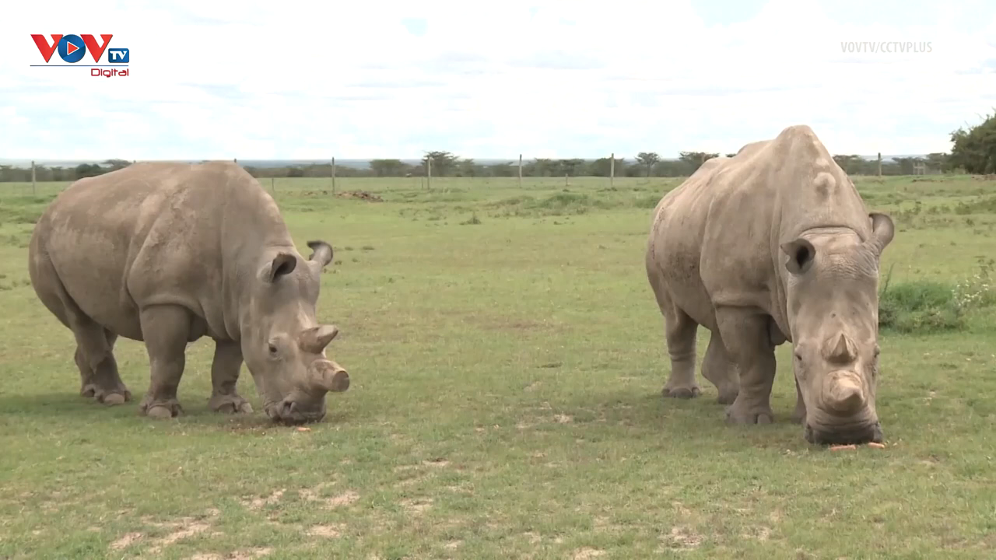

Slide 22


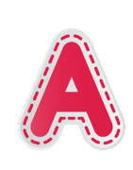
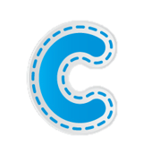
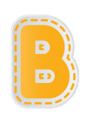
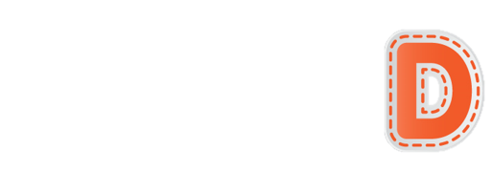
AI NHANH AI ĐÚNG

Slide 23






Câu 1
Số gồm 7 trăm nghìn, 8 chục nghìn,
7 trăm, 5 đơn vị ; viết là:
700 085
780 705
C
780 750
708 705

Slide 24

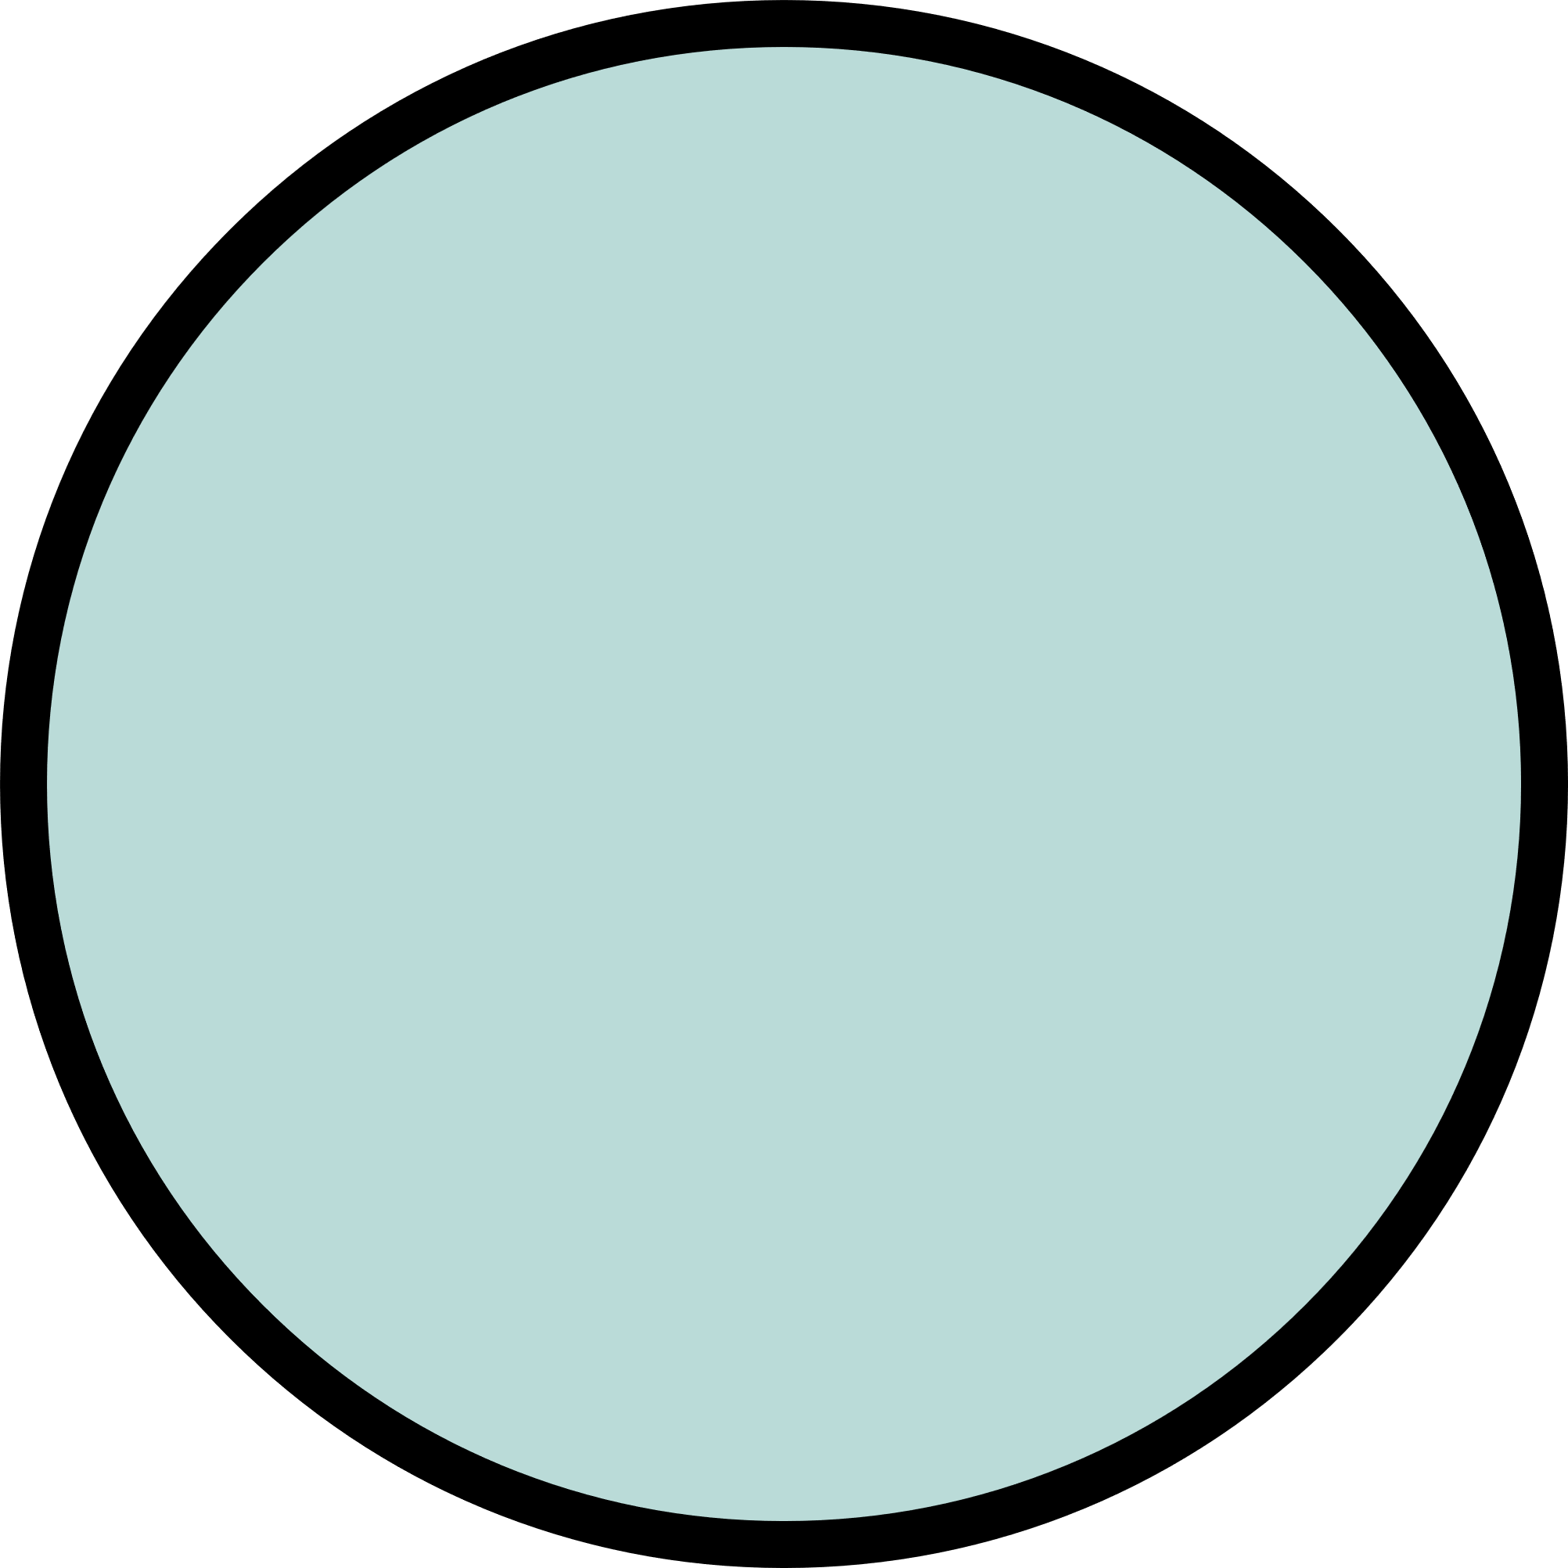


Câu 2
Số 859 072 đọc là:
A
B
Tám trăm năm mươi chín nghìn không trăm bảy mươi hai
8 trăm nghìn, 5 chục nghìn, 9 nghìn, 0 trăm, 7 chục,
2 đơn vị
C
D
Tám trăm năm mươi chín nghìn bảy mươi hai
Tám trăm năm mươi chín nghìn bảy mươi hai đơn vị

Slide 25
Câu 3
Mẹ mua trái cây hết 425 000 đồng, hỏi mẹ phải đưa cô bán hàng bao nhiêu tờ tiền 100 000 đồng?
A
B
2
3
C
D
4
5

Slide 26



ĐỊNH HƯỚNG HỌC TẬP
Ôn lại kiến thức
Chuẩn bị bài sau:
Số có sáu chữ số. Số 1 000 000 (Tiết 2)

Slide 27

THANK
YOU!

